Slide 1
PROTOCOLLO DI RETE
Internet Protocol (IP)

Slide 2
INDIRIZZO IP
Un indirizzo IP è un numero a 32 bit che identifica in modo univoco un host (computer o altro dispositivo, ad esempio una stampante o un router) in una rete TCP/IP.
esempio: 56.17.0.32 = 00111000 00010001 00000000 00100000

Slide 3
INDIRIZZO IP
L’indirizzo IP è costituito da due parti:
La prima parte di un indirizzo IP viene utilizzata come indirizzo di rete
l'ultima parte come indirizzo host.
Se si prende come esempio l'indirizzo 192.168.123.132 e lo si divide in due parti, si ottiene
192.168.123. Rete .132 Host

Slide 4
SUBNET MASK
Le parti dell'indirizzo IP utilizzate come indirizzi di rete e host non sono fisse, non è quindi possibile determinare gli indirizzi di rete e host a priori. Queste informazioni vengono fornite in un altro numero a 32 bit denominato subnet mask.
In questo esempio:
la subnet mask è 255.255.255.0 = 11111111.11111111.11111111.00000000
Se si allinea l'indirizzo IP e la subnet mask, le porzioni dell'indirizzo relative alla rete e all'host possono essere suddivise:
indirizzo IP: 192.168.123.132 = 11000000.10101000.01111011.10000100
subnet mask: 255.255.255.0 = 11111111.11111111.11111111.00000000

Slide 5
CLASSI
Le reti sono classificate in tre classi principali con dimensioni predefinite.
Le reti di classe A utilizzano una subnet mask predefinita di 255.0.0.0 e hanno i numeri da 0 a 127 come primo ottetto. L'indirizzo 10.52.36.11 è un indirizzo di classe A. Il primo ottetto è 10 ed è compreso tra i numeri 1 e 126 inclusi.
Le reti di classe B utilizzano una subnet mask predefinita di 255.255.0.0 e hanno i numeri da 128 a 191 come primo ottetto. L'indirizzo 172.16.52.63 è un indirizzo di classe B. Il primo ottetto è 172 ed è compreso tra i numeri 128 e 191 inclusi.
Le reti di classe C utilizzano una subnet mask predefinita di 255.255.255.0 e hanno i numeri da 192 a 223 come primo ottetto. L'indirizzo 192.168.123.132 è un indirizzo di classe C. Il primo ottetto è 192 ed è compreso tra i numeri 192 e 223 inclusi.

Slide 6
CLASSI
Esistono altre due tipologie di classi definite speciali con dimensioni predefinite.
Le reti di classe D non utilizzano una subnet mask e hanno i numeri da 224 a 239 come primo ottetto. L’indirizzo 238.112.45.3 è un indirizzo di classe D. Il primo ottetto è 238 ed è compreso tra i numeri 224 e 239 inclusi. Queste reti sono riservate agli indirizzi multicast, tutti e 32 i bit dell'indirizzo sono quindi utilizzati per indicare un gruppo, non un singolo host.
Le reti di classe E non utilizzano una subnet mask e hanno i numeri da 240 a 255 come primo ottetto. L’indirizzo 250.10.458.1 è un indirizzo di classe E. Il primo ottetto è 250 ed è compreso tra i numeri 240 e 255 inclusi. Queste reti sono riservate ad usi futuri, a sviluppatori o esperimenti sulle reti.
NOTA: Per ogni rete, il primo e l’ultimo indirizzo IP disponibili sono riservati e non utilizzabili come indirizzi IP host:
il primo identifica il nome della rete (NETWORK ADDRESS)
l’ultimo è riservato per comunicazioni broadcast

Slide 7
RIEPILOGO
CLASSE | INDIRIZZO DI RETE | PRIMO OTTETTO | SUBNET MASK | N° MAX HOST
A | 0******* ******** ******** ******** | 0 - 127 | 255.0.0.0 | 2²⁴ - 2 = 16.777.214
B | 10****** ******** ******** ******** | 128 - 191 | 255.255.0.0 | 2¹⁶ - 2 = 65.534
C | 110***** ******** ******** ******** | 192 - 223 | 255.255.255.0 | 2⁸ - 2 = 254
D | 1110**** ******** ******** ******** | 224 - 239 | X
E | 1111**** ******** ******** ******** | 239 - 255 | X
In verità alcuni indirizzi sono convenzionalmente riservati, per esempio, esistono degli indirizzi di rete riservati alle reti locali:
la rete 10.0.0.0 è una rete locale di classe A.
dal 172.16.0.0 al 172.31.0.0 → reti locali di classe B
dal 192.168.0.0 al 192.168.255.0 → reti locali di classe C

Slide 8
OTTIMIZZAZIONE IP
La rigida classificazione degli indirizzi di rete ha fatto sì che questi ultimi venissero ben presto a scarseggiare: infatti anche se con 32 bit si possono creare più di 4 miliardi di combinazioni e quindi di indirizzi diversi, quando si tratta di definire una nuova rete ci si trova ben presto alle strette: le 127 reti di classe A sono da tempo esaurite e anche quelle di classe B e di classe C non copriranno a lungo il fabbisogno mondiale: per questo motivo si sta passando ad una nuova versione del protocollo IPv6 che prevede indirizzi a 6 byte.

Slide 9
OTTIMIZZAZIONE IP
Nel frattempo, vengono utilizzate diverse procedure per sfruttare al meglio gli indirizzi rimasti. La prima è quella dell' indirizzamento dinamico: ai client, che non hanno bisogno di essere rintracciati sulla rete, il numero IP viene assegnato al momento della connessione, e poi viene nuovamente liberato: in questo modo si possono collegare contemporaneamente solo un certo numero di computer, però potenzialmente i computer possono essere di più: ogni volta che uno si disconnette, si libera un posto.

Slide 10
CIDR (Classless Inter Domain Routing)
La rigida suddivisione delle reti in classi può essere superata modificando opportunamente la maschera di rete e adottando tecniche di routing che tengano conto di quest'ultima piuttosto che del primo byte dell'indirizzo:
SUBNETTING: Se gli host da connettere alla rete sono in numero limitato, la subnet mask viene modificata rispetto a quella originale, aumentando i bit dedicati all'indirizzo di rete, in modo da poter suddividere ulteriormente la rete in sottoreti
SUPERNETTING: Se gli host da connettere alla rete sono più di quelli disponibili, è possibile modificare la maschera di rete dedicando qualche bit in meno all'indirizzo di rete in modo da averne di più per quello degli host.

Slide 11
CIDR (Classless Inter Domain Routing)
Una maschera di sottorete si applica come un timbro sull’indirizzo IP e determina gli host. Nel formato CIDR questa informazione fa parte direttamente dell’indirizzo IP, reso sotto forma di suffisso. Il principio di base rimane però lo stesso: il suffisso informa quali posizioni (bits) dell’indirizzo IP rappresentano il network ID e dunque automaticamente quali bit costituiscono la sezione relativa dell’host ID.

Slide 12
CIDR (Classless Inter Domain Routing)
255.255.255.0 = 11111111 11111111 11111111 00000000
Nella notazione CIDR questa maschera di sottorete (di classe C) sarebbe /24, poiché i primi 24 bit indicano la parte della rete dell’indirizzo IP. Inoltre gli ottetti non devono necessariamente essere composti da zero e uno ma, grazie a VLSM (Viable Length Subnet Mask), creare anche sottoreti flessibili. Ad esempio la maschera /25 corrisponde al valore binario 11111111 11111111 11111111 10000000 e questo a sua volta a 255.255.255.128 (notazione decimale puntata).

Slide 13
CIDR (Classless Inter Domain Routing)
Esempio: 201.105.7.34/24 si trova nella stessa rete di 201.105.7.1/24. Il suffisso segnala che solamente i primi 24 bit vengono calcolati nella parte di rete.I bit rimanenti sono riservati perciò alla sezione dell’host. Il numero dei bit che si vede nel formato CIDR dopo la barra obliqua indica il numero delle posizioni (da sinistra verso destra) che appartengono alla parte di rete dell’indirizzo IP

Slide 14
ESERCIZIO 1
Trasforma i seguenti indirizzi IP dalla notazione binaria alla notazione dotted-decimal:
10000001 00001011 00001011 11101111
11000001 10000011 00011011 11111111
11100111 11011011 10001011 01101111
11111001 10011011 11111011 00001111

Slide 15
ESERCIZIO 2
Cambia i seguenti indirizzi IP dalla notazione dotted-decimal a quella binaria:
111.56.45.78
221.34.7.82
241.8.56.12
75.45.34.78

Slide 16
ESERCIZIO 3
Individua la CLASSE dei seguenti indirizzi IP:
00000001 00001011 00001011 11101111
11000001 10000011 00011011 11111111
10100111 11011011 10001011 01101111
11110011 10011011 11111011 00001111

Slide 17
ESERCIZIO 4
Quale dei seguenti può essere l’indirizzo di un host su una rete con massimo 256 indirizzi?
205.16.37.32
190.16.42.0
17.17.32.0
123.45.24.52

Slide 18
ESERCIZIO 5
Dato l’ indirizzo 132.21.0.0, individua la CLASSE ed il RANGE di indirizzi utilizzabili.
Dato il seguente indirizzo 220.34.76.0, individua la CLASSE ed il RANGE di indirizzi utilizzabili.
Dato il seguente indirizzo 132.6.17.85, trova il network address

Slide 19
ESERCIZIO 6 (soluzione: http://www.edutecnica.it/sistemi/retix/1.htm)
Dato l'indirizzo IP 200.110.12.0 con maschera di sottorete 255.255.255.224, specificare quante sottoreti e quanti host per sottorete si possono ottenere.

Slide 20
ESERCIZIO 7 (soluzione: http://www.edutecnica.it/sistemi/retix/2.htm)
Dato l'indirizzo IP 200.110.12.0 partizionare la rete da esso individuata in 12 sottoreti specificando il numero di host che appartengono a ciascuna sottorete e indicare l'indirizzo ip del terzo host appartenente alla settima sottorete.

Slide 21
ESERCIZIO 8 (soluzione: http://www.edutecnica.it/sistemi/retix/4.htm)
Determinare l'indirizzo di rete, la maschera di sottorete e l'indirizzo di broadcast del seguente blocco di indirizzi IP 130.1.10.32/20

Slide 22
ESERCIZIO 9 (soluzione: http://www.edutecnica.it/sistemi/retix/5.htm)
192.168.23.87/26 e 192.168.23.67/26 appartengono alla stessa rete?

Slide 23
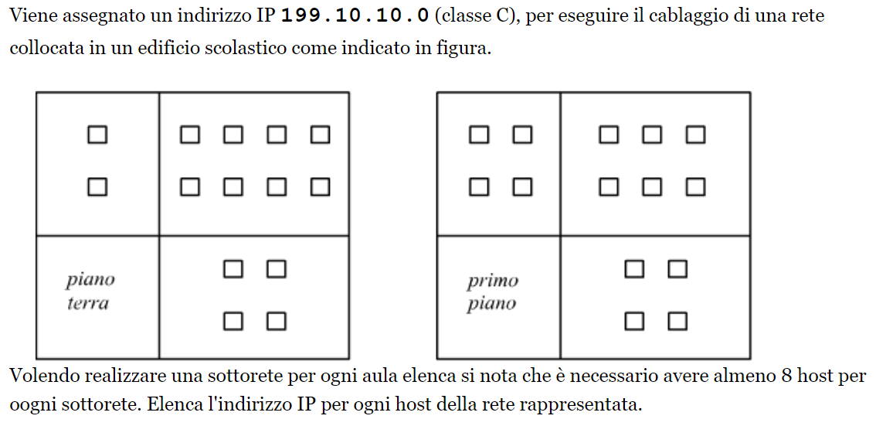
ESERCIZIO 10 (soluzione: http://www.edutecnica.it/sistemi/retix/10.htm)

